Slide 1

Carta muy interesante … especialmente para ti
Automático

Slide 2

Hola:
¡ Soy Jesús !
Espera… No dejes de leer, te pido que esta vez no voltees la página, ni cierres la puerta ni subas al radio, y me dejes hablarte.
No me des la espalda por favor, necesito hablar contigo,
nada más charlar un poco.
No deseo hablar de tus pecados ni de tus defectos, ni sermonearte o hacerte sentir culpable.
Sólo quiero decirte lo mucho que
te quiero y que lo sepas de verdad. Quiero hacerte ver que en reali-dad no estás solo. No me gusta
verte triste ni enfadado con la vida.
Yo deseo que seas feliz.
No estoy nada lejos de ti, no estoy sólo en las alturas ni quiero que me veas tan lejos de ti, estoy aquí mismo, a tu lado.
Y si me pides que entre en tu corazón estaré aún más cerca de ti.

Slide 3
Me gusta estar en tu interior, me gusta sentir tu paz conmigo.
¿Sabes? T e conozco como la palma de mi mano, se muy bien lo que pretendes ocultar a los demás, y lo que ni tu mismo quieres reconocer.
Conozco tus pesares y sufrimientos, tus preocupaciones, tus aspiraciones y tus sueños
más íntimos.
Se que has tenido decepciones
y tienes muchas inquietudes de
tu futuro, estoy tan consciente
de tu inseguridad y los momentos que envidias a otros
o te sientes inferior, que entiendo que no siempre puedes ser lo que quisieras, y haces o dices cosas que luego te pesan.
En algunas ocasiones te preguntas:

Slide 4
¿Habrá alguien que
se preocupe por mi?
¿Te preguntas si existo verdad?
Comprendo tu batalla interior. Se que a veces aún cuando te esfuerzas al máximo las cosas no salen como deseas.
Te voy a responder algo.
Toda la alegría que puedes recibir está en el amor que estés dispuesto a dar.
Ese es el secreto: ama,
eso es lo que deseo para ti: ama, es sencillo: ama … ama
Cuando lo dejas de hacer pasa exactamente lo que no te gusta. Así que : Ama.
Yo no doy solo porque las personas se lo ganen con bondad y rectitud, ni obedeciendo reglas.
Yo te amo, te amo infinitamente y soy feliz y quiero que tu lo seas.

Slide 5
Bueno…
Te dejo continuar con tu día.
Nada mas no te olvides que hay algo importante que te vine a decir hoy:
Siempre estaré aquí cuando me necesites, atento a cualquier seña tuya, no tengas miedo
ni pena, no te sientas con poca dignidad para decírmelo,
recuerda que estoy ansioso
por estar en tu corazón,
y no importa si a veces me olvidas porque yo te amo así como eres.
¡ A m a !
Tu amigo que te quiere y se preocupa por ti:
Jesús.

Slide 6
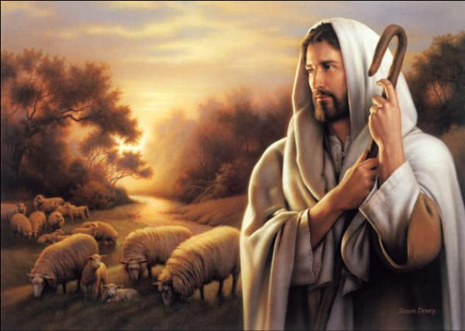
No te olvides, uno siempre es más feliz cuando ama, porque todos necesitamos amar y ser amados.
Para ser feliz solo
Ama.

Slide 7
El Amor de Dios siempre brille sobre ti, hoy y siempre,
Nan.
Hoy es: martes, 03 de septiembre de 2013
10:12:13

Slide 8



Accede a la sección que desees desde aquí:
Propia Creación
De la Red
Dedicatorias | Fechas Especiales | Graciosos
Historia y Arte | Lugares | Musicales
Naturaleza y Ciencias | Política | Reflexión
Religiosos | Románticos | Salud
Dedicatorias | Fechas Especiales | Graciosos
Historia y Arte | Lugares | Musicales
Naturaleza y Ciencias | Política | Reflexión
Religiosos | Románticos | Salud
Si deseas recibir pps periódicamente en tu correo electrónico subscríbete aquí:

